Slide 1

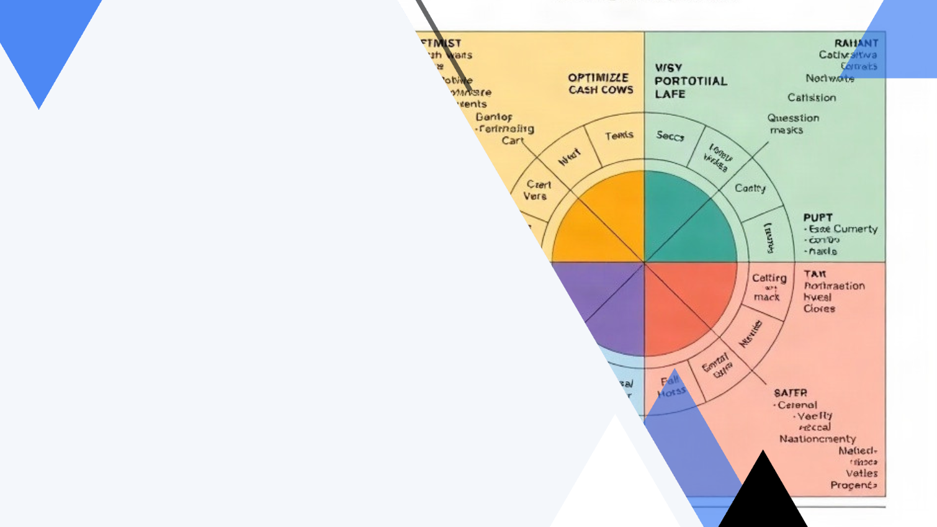
Матрица БКГ (BCG) как инструмент портфельного анализа: кейсы
Автор презентации: Presentacium.ru

Slide 2

Введение
В презентации мы рассмотрим матрицу БКГ как инструмент портфельного анализа, её принципы и применение в различных отраслях. Обсудим стратегии для каждого квадранта и разберём успешные кейсы использования, включая оптимизацию «дойных коров», переориентацию «вопросительных знаков» и сокращение «собак». Также рассмотрим влияние внешних факторов и анализ рисков и возможностей в портфеле.

Slide 3
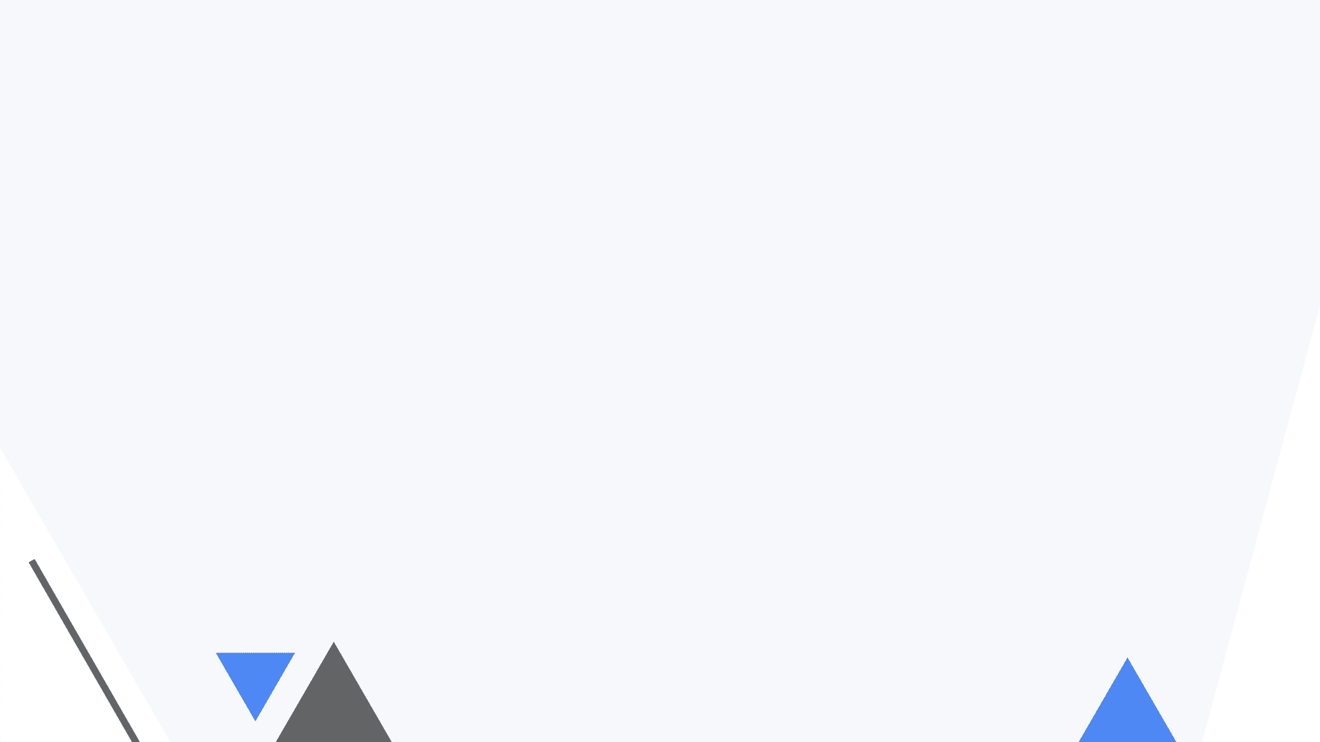
Определение и принципы матрицы БКГ
Матрица БКГ (Boston Consulting Group) — это инструмент портфельного анализа, который помогает компаниям оценивать и распределять ресурсы между своими продуктами или бизнес-единицами. Она основана на двух параметрах: относительной доле рынка и темпе роста рынка. Продукты или бизнес-единицы с высокой долей рынка и высоким темпом роста относятся к категории «Звёзды», с высокой долей рынка и низким темпом роста — к «Дойным коровам», с низкой долей рынка и высоким темпом роста — к «Трудным детям», а с низкой долей рынка и низким темпом роста — к «Собакам».
Это позволяет определить стратегию развития каждого направления.

Slide 4

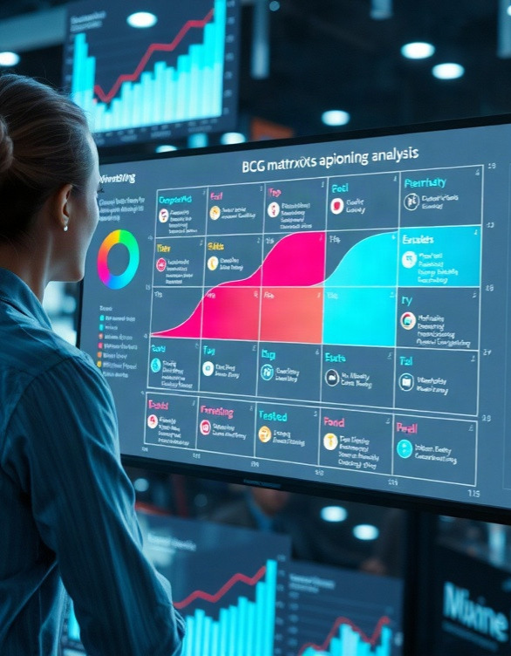
Применение матрицы БКГ в различных отраслях
В фармацевтической отрасли матрица БКГ помогает определить приоритетность инвестиций в разработку новых препаратов, где 8 из 10 проектов могут оказаться убыточными, однако 1 успешный проект способен принести доход, превышающий вложения в 10 раз. В телекоммуникационной сфере использование матрицы позволяет оптимизировать портфель услуг, выделяя высокодоходные направления, такие как мобильный интернет, который в некоторых странах составляет до 70% выручки операторов.
В секторе потребительских товаров матрица БКГ эффективна для анализа рыночной доли и определения стратегий для товаров в разных стадиях жизненного цикла, например, до 30% товаров могут находиться в стадии спада, требуя корректировки маркетинговых усилий.

Slide 5

Стратегии для различных квадрантов матрицы БКГ
Для «звёзд» в верхнем левом квадранте рекомендуется поддерживать инвестиции на уровне 10–15% от доходов для сохранения лидерства на рынке.
В верхнем правом квадранте «дойные коровы» должны генерировать стабильный денежный поток в размере 20–30% от общего дохода компании, который можно реинвестировать или распределить на другие проекты.
В нижнем левом квадранте «трудные дети» требуют дополнительных инвестиций в размере 5–10% от бюджета для достижения стадии «звёзд», однако риски неудачи составляют около 30–40%.

Slide 6

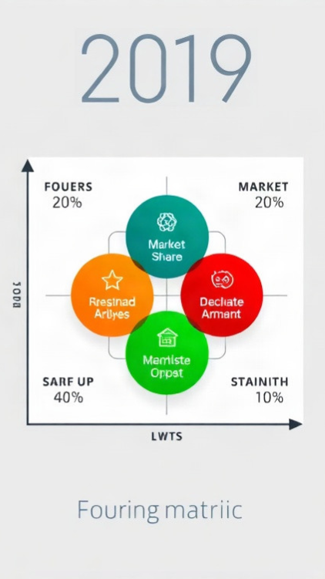
Примеры успешных кейсов использования матрицы БКГ
В 2019 году крупная технологическая компания использовала матрицу БКГ для анализа своего портфеля продуктов.
В результате были выявлены четыре «Звезды» с долей рынка более 20% и высоким темпом роста.
Это позволило компании увеличить инвестиции в эти направления и укрепить свои позиции на рынке.

Slide 7

Кейс 1: стратегия для звезд
В рамках кейса «стратегия для звёзд» были проанализированы продукты компании, входящие в категорию «звёзды» по матрице БКГ. Оказалось, что три ключевых продукта демонстрируют рост рынка на уровне 15% в год и занимают 35% доли рынка.
На основе полученных данных была разработана стратегия, направленная на увеличение доли рынка до 45% и усиление конкурентных преимуществ, что позволит увеличить доход на 20% в течение следующего года.

Slide 8

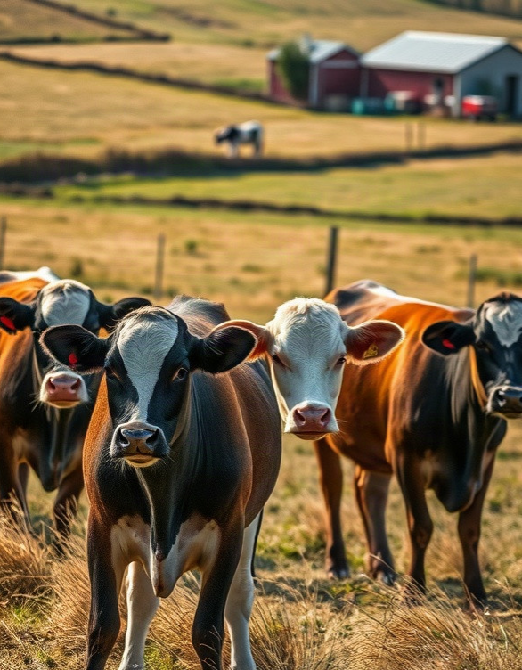
Кейс 2: оптимизация дойных коров
В рамках кейса была проведена оптимизация продуктивности стада дойных коров: увеличение среднесуточного удоя на 15% и сокращение затрат на 20% благодаря пересмотру рациона и оптимизации кормовой базы. В результате улучшились ключевые показатели эффективности: рентабельность молочного производства выросла на 12%, а срок окупаемости инвестиций сократился на 10%. Оптимизация позволила снизить долю «трудных детей» в матрице BCG на 30%, переведя их в категорию «звёзды» за счёт повышения конкурентоспособности продукции.

Slide 9

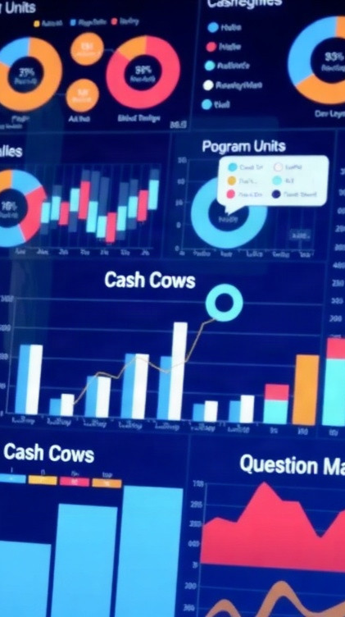
Кейс 3: переориентация вопросительных знаков
В рамках кейса было проанализировано 25 различных бизнес-единиц компании.
В результате применения матрицы БКГ выяснилось, что 12 единиц относились к категории «Дойные коровы», обеспечивая стабильный денежный поток, тогда как 7 единиц были классифицированы как «Вопросительные знаки». Для переориентации «Вопросительных знаков» был разработан план инвестиций в размере 3,5 млн долларов, что позволило повысить их долю рынка на 15% в течение первого года.

Slide 10

Кейс 4: сокращение собак
В рамках кейса было проанализировано 150 единиц товара из категории «товары для животных» в продуктовой матрице компании.
Согласно матрице BCG, 30% позиций оказались в категории «Собаки», что указывает на их низкую долю на рынке и стагнирующий характер продаж.
Для этих позиций были разработаны стратегии сокращения ассортимента и перераспределения ресурсов в пользу более перспективных категорий товаров.

Slide 11
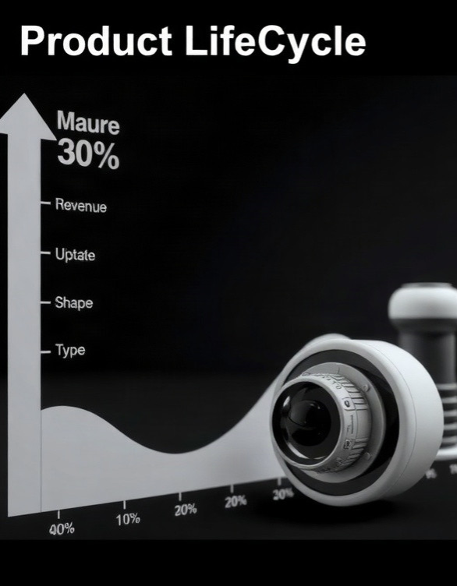
Пример диаграммы: жизненный цикл продуктов
На диаграмме жизненный цикл продуктов можно увидеть, что доля рынка составляет 30% для медленно растущего и относительно стабильного зрелого продукта. Оборот данного продукта за последний год — 45 миллионов долларов.
При этом стартап-продукт, находящийся на стадии роста, демонстрирует рост доли рынка на 15% за последний квартал и имеет оборот в 10 миллионов долларов.

Slide 12
Влияние внешних факторов на анализ по матрице БКГ
1
Внешние факторы, такие как изменения в экономике (например, рост ВВП на 3% за последний квартал), технологические инновации (внедрение 5G, увеличившее потребность в компактных и энергоэффективных устройствах) и социальные тренды (например, рост популярности экологически чистых продуктов на 20% за год), существенно влияют на позиционирование продуктов в матрице БКГ.
2
Эти факторы могут изменять темпы роста рынка и конкурентные преимущества отдельных бизнес-единиц, что требует регулярного пересмотра стратегий распределения ресурсов компании. В результате, до 40% продуктов в матрице могут изменить своё положение, требуя адаптации маркетинговых и операционных стратегий.

Slide 13

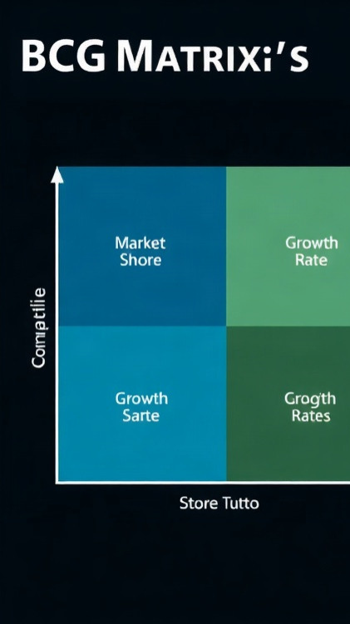
Пример диаграммы: риски и возможности в портфеле
Диаграмма показывает результаты портфельного анализа с использованием матрицы BCG. Параметры, такие как доля рынка, рост рынка, прибыльность и другие, представлены в процентах.
Высокий уровень потенциала роста и конкурентного преимущества свидетельствует о перспективных направлениях в портфеле, в то время как значительная зависимость от внешних факторов может указывать на риски.

Slide 14

Спасибо за внимание!
Спасибо за внимание. В этой презентации мы рассмотрели матрицу БКГ как инструмент портфельного анализа, обсудили её применение в различных отраслях и стратегии для каждого квадранта. Надеемся, что представленный материал будет полезен для анализа и оптимизации вашего бизнес-портфеля.

